Slide 1
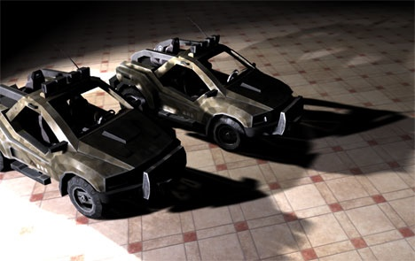
Визуализация теней в реальном времени

Slide 2
Тени как средство повышения реалистичности изображения
Наличие теней в сцене позволяет лучше передать информацию о взаимном расположении объектов, их размере и расстоянии до них

Slide 3
Технология Stencil Shadow Volume

Slide 4
Shadow volume (теневой объем)
Технология, используемая в трехмерной графике для добавления теней к визуализированной сцене
Трехмерная фигура, задающая регион, заслоненный от источника света
Теневой объем разделяет сцену на 2 части
Области, находящиеся в тени
Области, находящиеся за ее пределами

Slide 5
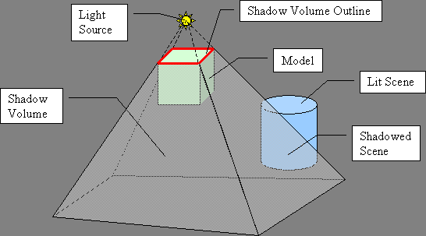
Теневой объем

Slide 6
Построение теневого объема
Для построения теневого объема необходимо выделить контур объекта, наблюдаемый с позиции источника света
Контур зависит от положения источника света относительно объекта
Для полигональной сетки таким контуром будет множество ребер, соединяющих освещенные и неосвещенные грани сетки
Освещенная грань – грань, «видимая» из положения источника света
Неосвещенная грань – грань, «не видимая» из положения источника света
Видимость можно определить по знаку скалярного произведения

Slide 7
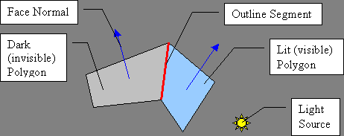
Выделение сегмента контура

Slide 8
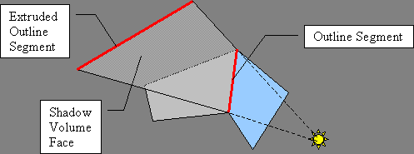
Вытягивание теневого объема
После определения контура, каждое силуэтное ребро «вытягивается» от источника света
В результате образуются грани теневого объема

Slide 9
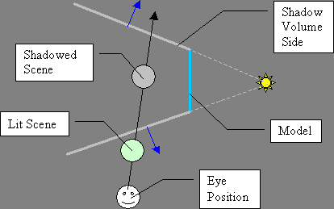
Критерий принадлежности к затененной части сцены
Для любой точки сцены справедливо:
Если луч, соединяющий глаз с данной точкой, пересекает теневой объем нечетное количество раз, точка находится в тени
В противном случае - освещена

Slide 10
Требования к модели
Модель должна быть замкнутым объектом
Не должно быть отсутствующих полигонов
Каждое ребро должно соединять ровно две грани
Выпуклость модели не требуется

Slide 11
Stencil Shadow Volume
Реализация технологии Shadow Volume, использующая буфер трафарета
Используется для построения теней в реальном времени
Общий принцип
Построить сцену в буфере кадра без источников света
Для каждого источника света
Используя информацию из буфера глубины построить маску в буфере трафарета, закрывающую только те части, которые находятся в тени
Построить сцену со включенным освещением, используя буфер трафарета для маскирования затененных областей, используя аддитивный блендинг

Slide 12
Алгоритм Depth-pass

Slide 13
Алгоритм Depth-Pass
Сцена рисуется с отключенными источниками света
Результат – полностью затененная сцена, сформировано содержимое буфера глубины
Запрещается запись в буфер цвета и буфер глубины
Рисуются лицевые грани теневого объема так, чтобы инкрементировать значение в буфере трафарета при прохождении теста глубины
Рисуются нелицевые грани теневого объема так, чтобы декрементировать значение в буфере трафарета при прохождении теста глубины
Разрешается запись в буфер цвета и буфер глубины
Сцена рисуется со включенными источником света в тех местах, где значение буфера трафарета равно 0
Будут перезаписаны фрагменты изображения, находящиеся вне теневого объема

Slide 14
Depth-pass алгоритм
Рисуем лицевые стороны теневого объема, инкрементируя содержимое буфера трафарета
Рисуем нелицевые стороны теневого объема, декрементируя содержимое буфера трафарета
Рисуем освещенные части сцены там, где stencil=0
0
+1
0
+1
0
+1

Slide 15
Проблемы
Если наблюдатель находится внутри теневого объема, сцена не будет нарисована корректно
Затененные участки сцены будут нарисованы без теней
Лицевые грани теневого объема были отсечены ближней плоскостью отсечения

Slide 16
Проблема Depth-pass алгоритма
0
-1
0

Slide 17
Алгоритм Depth-fail

Slide 18
Алгоритм Depth Fail (алгоритм Кармака)
Сцена рисуется с отключенными источниками света
Результат – полностью затененная сцена, сформировано содержимое буфера глубины
Запрещается запись в буфер цвета и буфер глубины
Рисуются нелицевые грани теневого объема так, чтобы инкрементировать значение в буфере трафарета при непрохождении теста глубины
Рисуются лицевые грани теневого объема так, чтобы декрементировать значение в буфере трафарета при непрохождении теста глубины
Разрешается запись в буфер цвета и буфер глубины
Сцена рисуется со включенными источником света в тех местах, где значение буфера трафарета равно 0
Будут перезаписаны фрагменты изображения, находящиеся вне теневого объема

Slide 19
Требования к Depth-Fail-алгоритму
Теневой объем должен быть замкнутым
Должны быть нарисованы дополнительные грани, задающие «верх» и «низ» теневого объема
Данный подход требует рисования большего количества полигонов, нежели Depth-pass
Можно применять только в тех случаях, когда Depth-pass алгоритм не справляется

Slide 20
Depth-fail алгоритм
Рисуем нелицевые стороны теневого объема, инкрементируя содержимое буфера трафарета, где тест глубины не проходит
Рисуем лицевые стороны теневого объема, декрементируя содержимое буфера трафарета, где тест глубины не проходит
Рисуем освещенные части сцены там, где stencil=0
0
0
+1
0
+1
0
0

Slide 21
Depth-fail алгоритм
Отсутствует проблема нахождения наблюдателя в тени источника света
+1
0
+1

Slide 22
Возможная проблема depth fail-алгоритма
Грани теневого объема могут быть отсечены дальней плоскостью отсечения и привести к визуальным артефактам
Это менее вероятно, нежели для отсечению ближней плоскостью
Проблема решается «вытягиванием» теневого объема в «бесконечность» и модификацией матрицы проецирования так, чтобы дальняя плоскость отсечения находилась в бесконечности

Slide 23
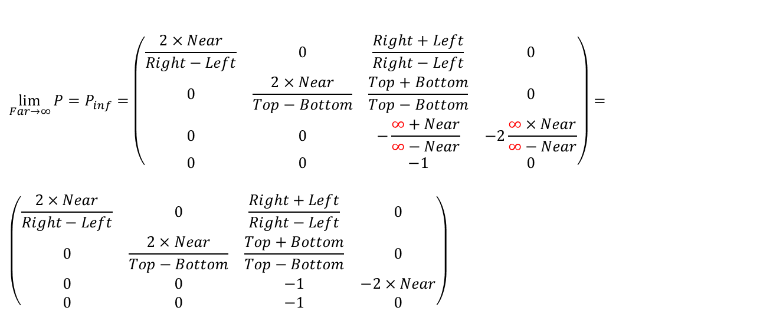
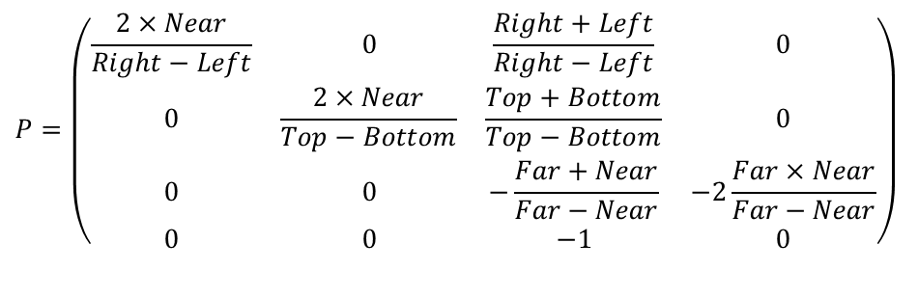
Модификация матрицы проецирования
$$P=\left(\begin{matrix}\frac{2×Near}{Right−Left} & 0 & \frac{Right+Left}{Right−Left} & 0 \\ 0 & \frac{2×Near}{Top−Bottom} & \frac{Top+Bottom}{Top−Bottom} & 0 \\ 0 & 0 & −\frac{Far+Near}{Far−Near} & −2\frac{Far×Near}{Far−Near} \\ 0 & 0 & −1 & 0\end{matrix}\right)$$
Стандартная матрица проецирования (glFrustum)
$$\lim_{Far→∞}{P}=P_{inf}=\left(\begin{matrix}\frac{2×Near}{Right−Left} & 0 & \frac{Right+Left}{Right−Left} & 0 \\ 0 & \frac{2×Near}{Top−Bottom} & \frac{Top+Bottom}{Top−Bottom} & 0 \\ 0 & 0 & −\frac{∞+Near}{∞−Near} & −2\frac{∞×Near}{∞−Near} \\ 0 & 0 & −1 & 0\end{matrix}\right)=$$
$$\left(\begin{matrix}\frac{2×Near}{Right−Left} & 0 & \frac{Right+Left}{Right−Left} & 0 \\ 0 & \frac{2×Near}{Top−Bottom} & \frac{Top+Bottom}{Top−Bottom} & 0 \\ 0 & 0 & −1 & −2×Near \\ 0 & 0 & −1 & 0\end{matrix}\right)$$
Модифицированная матрица проецирования

Slide 24
Решение проблемы отсечения дальней плоскостью
Бесконечно удаленная точка получается выставленеим ее координаты w в 0.0
Особенности
Дальняя плоскость не отсекает вершины, удаленные на конечную дистанцию
Точность представления значений в буфере глубины меняется незначительно

Slide 25

Проецирование бесконечно удаленной точки
$$Left=−Right \\ Top=−Bottom \\ \left(\begin{matrix}\frac{2×Near}{Right−Left} & 0 & \frac{Right+Left}{Right−Left} & 0 \\ 0 & \frac{2×Near}{Top−Bottom} & \frac{Top+Bottom}{Top−Bottom} & 0 \\ 0 & 0 & −1 & −2×Near \\ 0 & 0 & −1 & 0\end{matrix}\right)×\left(\begin{matrix}x \\ y \\ z \\ 0\end{matrix}\right)=$$
$$\left(\begin{matrix}\frac{2×Near}{Width} & 0 & 0 & 0 \\ 0 & \frac{2×Near}{Height} & 0 & 0 \\ 0 & 0 & −1 & −2×Near \\ 0 & 0 & −1 & 0\end{matrix}\right)×\left(\begin{matrix}x \\ y \\ z \\ 0\end{matrix}\right)=\left(\begin{matrix}\frac{2×Near×x}{Width} \\ \frac{2×Near×y}{Height} \\ −z \\ −z\end{matrix}\right)=$$
$$\left(\begin{matrix}−\frac{2×Near×x}{z×Width} \\ −\frac{2×Near×y}{z×Height} \\ 1\end{matrix}\right)$$

Slide 26
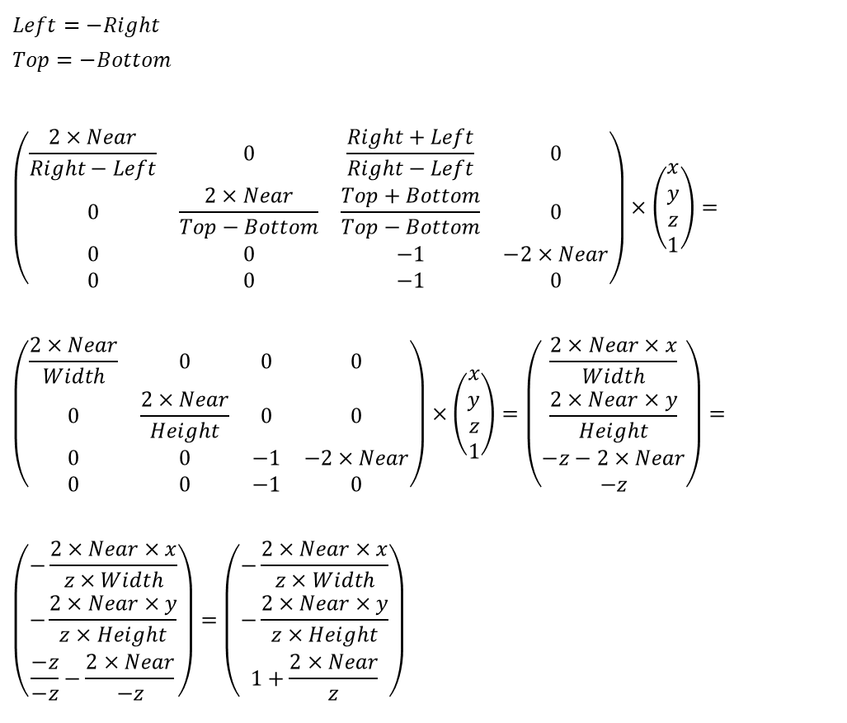
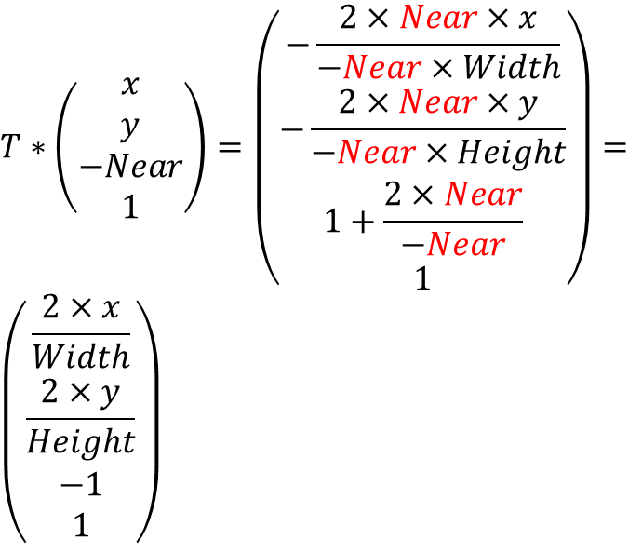
Проецирование конечно удаленной точки
$$Left=−Right \\ Top=−Bottom \\ \left(\begin{matrix}\frac{2×Near}{Right−Left} & 0 & \frac{Right+Left}{Right−Left} & 0 \\ 0 & \frac{2×Near}{Top−Bottom} & \frac{Top+Bottom}{Top−Bottom} & 0 \\ 0 & 0 & −1 & −2×Near \\ 0 & 0 & −1 & 0\end{matrix}\right)×\left(\begin{matrix}x \\ y \\ z \\ 1\end{matrix}\right)=$$
$$\left(\begin{matrix}\frac{2×Near}{Width} & 0 & 0 & 0 \\ 0 & \frac{2×Near}{Height} & 0 & 0 \\ 0 & 0 & −1 & −2×Near \\ 0 & 0 & −1 & 0\end{matrix}\right)×\left(\begin{matrix}x \\ y \\ z \\ 1\end{matrix}\right)=\left(\begin{matrix}\frac{2×Near×x}{Width} \\ \frac{2×Near×y}{Height} \\ −z−2×Near \\ −z\end{matrix}\right)=$$
$$\left(\begin{matrix}−\frac{2×Near×x}{z×Width} \\ −\frac{2×Near×y}{z×Height} \\ \frac{−z}{−z}−\frac{2×Near}{−z}\end{matrix}\right)=\left(\begin{matrix}−\frac{2×Near×x}{z×Width} \\ −\frac{2×Near×y}{z×Height} \\ 1+\frac{2×Near}{z}\end{matrix}\right)$$
$$T∗\left(\begin{matrix}x \\ y \\ \begin{aligned}−Near \\ 1\end{aligned}\end{matrix}\right)=\left(\begin{matrix}−\frac{2×Near×x}{−Near×Width} \\ −\frac{2×Near×y}{−Near×Height} \\ \begin{aligned}1+\frac{2×Near}{−Near} \\ 1\end{aligned}\end{matrix}\right)=$$
$$\left(\begin{matrix}\frac{2×x}{Width} \\ \begin{aligned}\frac{2×y}{Height} \\ −1 \\ 1\end{aligned} \\ \end{matrix}\right)$$

Slide 27
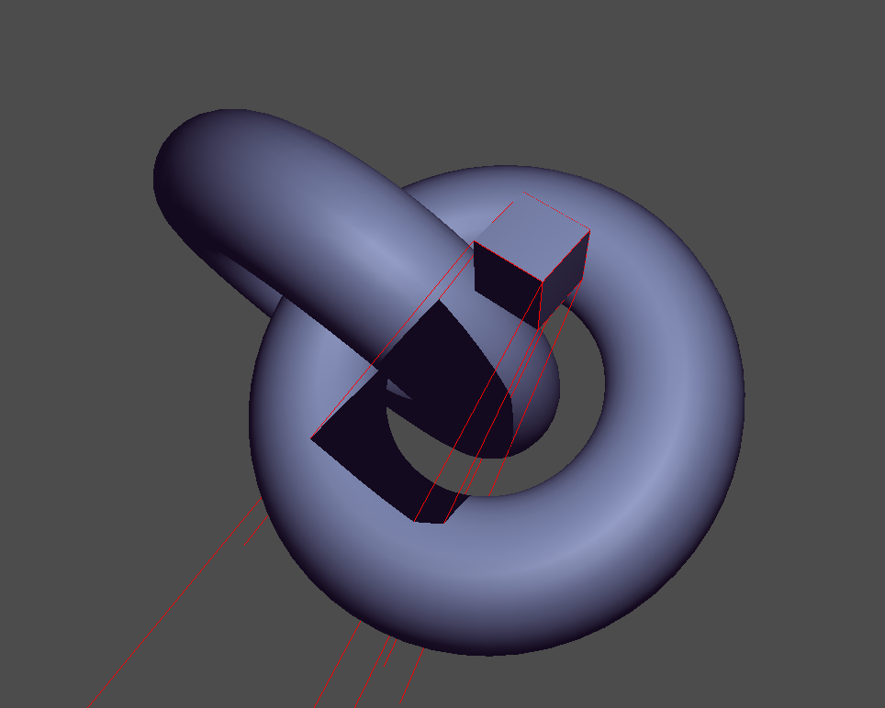

Slide 28
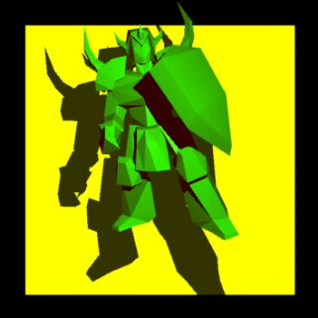
Достоинства технологии Stencil Shadow volumes
Возможность самозатенения
При должном применении изображения лишены ряда визуальных артефактов, присущих ряду других методов

Slide 29
Недостатки технологии
Тени получаются слишком резкими
Можно решить за счет многопроходной визуализации
Высокие требования к скорости закрашивания полигонов
Сложность объектов сцены заметно влияет на производительность приложения

Slide 30
Построение теневого объема на GPU

Slide 31
Особенности построения теневого объема на GPU
Геометрия теневого объема динамически изменяется при взаимном изменении положения источника света и объекта
Существующая технология требует генерирования новых вершин и граней дополнительно к вершинам и граням оригинального объекта
Вершинный шейдер не может добавлять новые вершины или отбрасывать существующие
Объект должен содержать некоторую дополнительную информацию для построения теневого объема

Slide 32
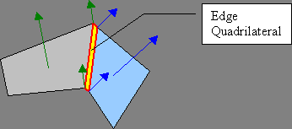
Дополнение полигональной сетки
К оригинальной модели добавляются дополнительные вершины и грани, задающие ребро
Ребро представляется в виде пары вырожденных треугольников
4 вершины на ребро – по 2 вершины, хранящих нормали соседних граней

Slide 33
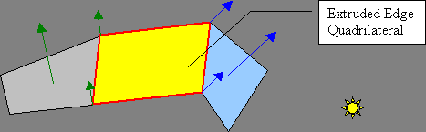
Вытягивание вершин нелицевых граней
Вершинный шейдер выполняет «вытягивание» «неосвещенных» вершин от источника света

Slide 34
Вершинный шейдер
// источник света в системе координат наблюдателя
uniform vec4 LightPosition;
// Степень "Вытягивания" полигонов
uniform float ExtrusionFactor;
void main()
{
vec4 pos = (gl_ModelViewMatrix * gl_Vertex);
vec4 l = LightPosition – pos;
if (dot(gl_Normal, l) < 0.0)
{
// "Вытягиваем" нелицевую вершину
pos -= l * ExtrustionFactor;
pos.w = 0.0; // направляем ее бесконечность
}
gl_Position = gl_ProjectionMatrix * pos;
}

Slide 35
Оптимизации
Использование теста ножниц (scissors test), ограничивающих область теневого объема
Двусторонний Stencil-буфер
Расширение GL_EXT_stencil_two_side
Позволяет задать различные операции над буфером трафарета для лицевых и нелицевых граней
Визуализация теневого объема осуществляется только один раз
Циклический Stencil-buffer
Расширение GL_EXT_stencil_wrap
Позволяет избежать «насыщения» значений в буфере трафарета и уменьшить вероятность возникновения визуальных артефактов для сложных теневых объемов

Slide 36
Построение теневого объема в геометрическом шейдере
Идея – геометрический шейдер определяет контуры силуэта и вытягивает рёбра вдоль направления от источника света, создавая теневой объем из таких ребер
Достоинства
Теневой объем строится без вмешательства CPU, требуется меньше вершин
Недостатки
Требует поддержки геометрических шейдеров (нет в WebGL)
Статья «Efficient and robust shadow volumes using hierarchical occlusion culling and geometry shaders”

Slide 37
Shadow mapping

Slide 38
Shadow mapping
Технология добавления теней к визуализированной сцене
Построение тени заключается в проверке видимости фрагмента из положения источника света
Проверка осуществляется путем сравнения глубины фрагмента относительно источника света с буфером глубины, хранящемся в текстуре (shadow map)

Slide 39
Принцип работы алгоритма
Из положения источника света все видимые объекты будут освещены
Все объекты, находящиеся за ними, будут в тени
Для наблюдателя точка будет казаться затененной, если она видна ему, но не источнику света
Построение тени. Строится изображение сцены из положения источника света, при этом глубина фрагментов сохраняется в текстуру теней
Затенение сцены. Затем сцена строится обычным образом, при этом осуществляется сравнение глубины фрагмента (относительно источника света) с глубиной из текстуры теней

Slide 40
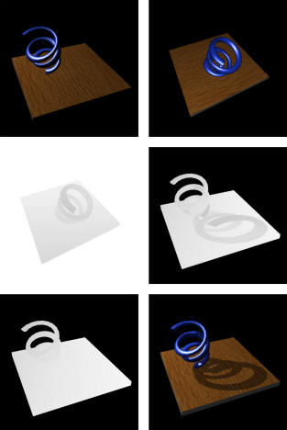
Вид сцены от наблюдателя
Вид сцены от источника света
Теневая карта , спроецированная на вид сцены с т.з. наблюдателя
Теневая карта – (светлее = глубже)
Сцена, построенная с учетом сравнения глубины двух предыдущих изображений
Расстояние до источника света с т.з. наблюдателя

Slide 41
Построение тени
Сцена строится из положения источника света
Для точечных источников света
Перспективная проекция
Фактически – источник не точечный, а «прямоугольный прожектор»
Для направленных источников света
Ортографическая проекция
Запись в буфер цвета обычно не осуществляется для экономии времени
Впрочем, можно создать источник света в виде изображения
Несколько источников света – несколько текстур

Slide 42
Затенение
Сцена строится из положения наблюдателя с применением карты теней
Задачи
Найти координаты фрагмента в системе координат источника света
Сравнить данные координаты с величиной из теневой карты
Принять решение о том, виден фрагмент или нет и нарисовать его соответствующим образом

Slide 43
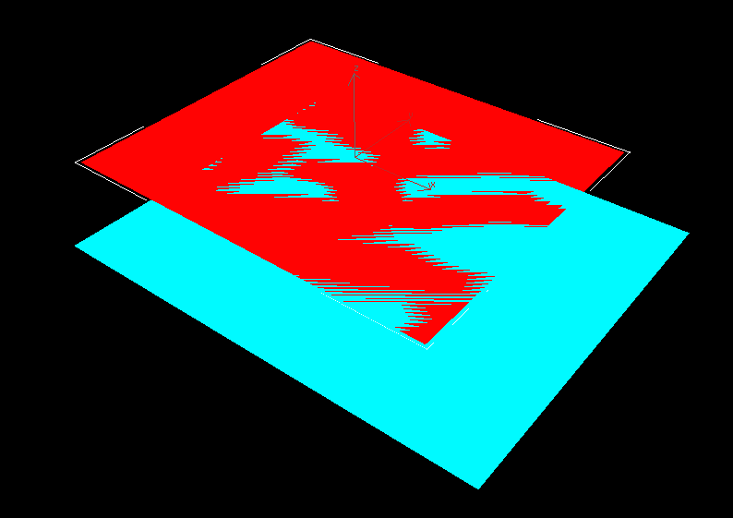
Добавление смещения к глубине полигонов
Значения в карте теней и вычисленное значение глубины могут иметь разную точность
Возможны артефакты (z-fighting)
Добавляют небольшое смещение к полигонам при рисовании теней
glPolygonOffset

Slide 44
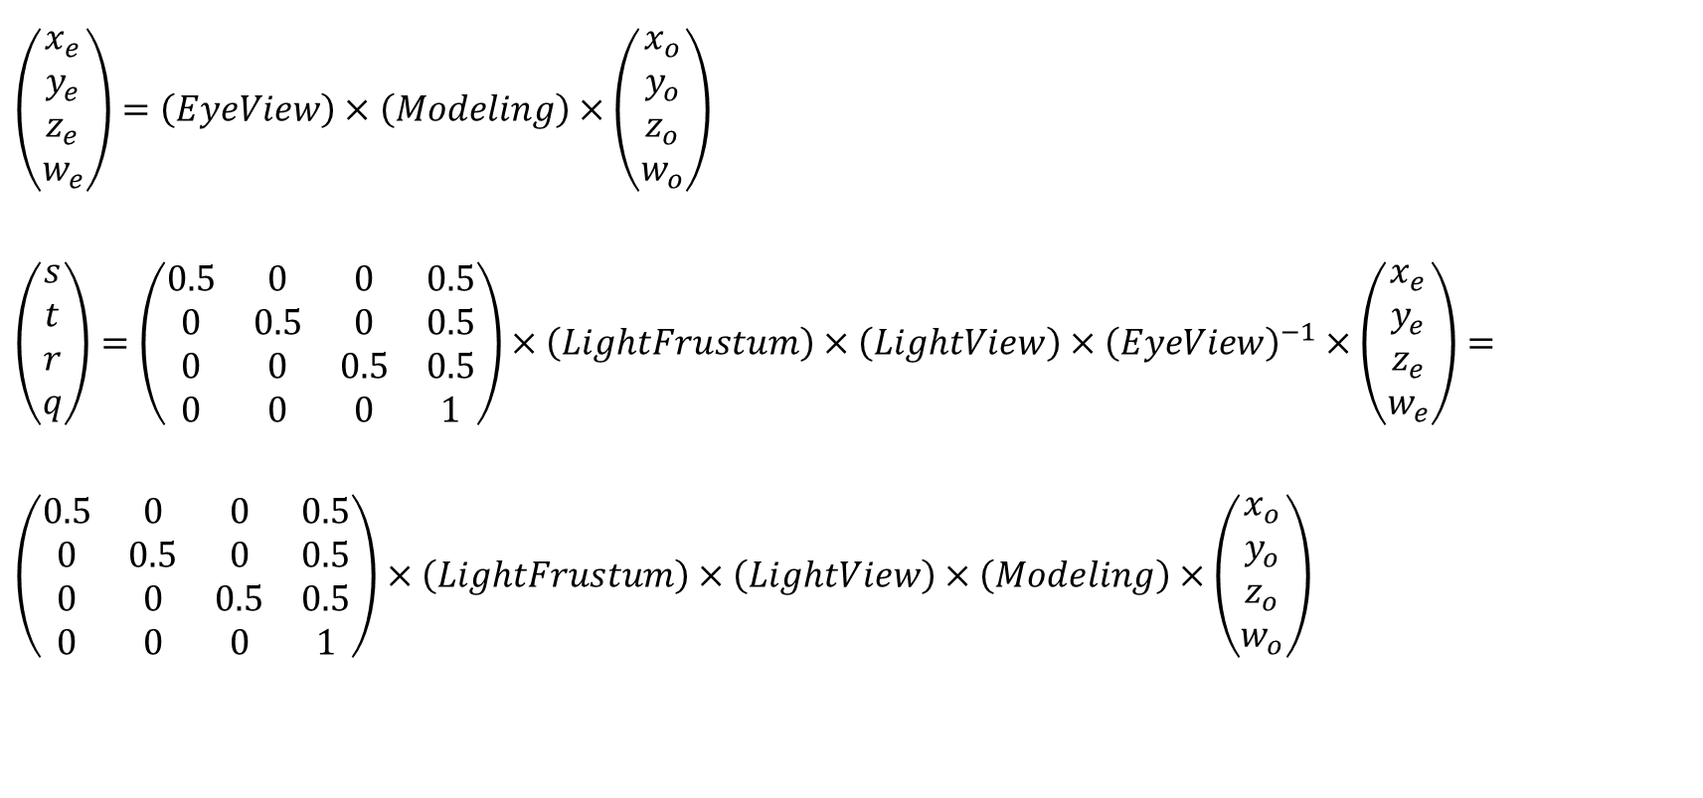
Трансформация в систему координат источника света
$$\left(\begin{matrix}x_{e} \\ y_{e} \\ z_{e} \\ w_{e}\end{matrix}\right)=\left(EyeView\right)×\left(Modeling\right)×\left(\begin{matrix}x_{o} \\ y_{o} \\ z_{o} \\ w_{o}\end{matrix}\right)$$
$$\left(\begin{matrix}s \\ t \\ r \\ q\end{matrix}\right)=\left(\begin{matrix}0.5 & 0 & 0 & 0.5 \\ 0 & 0.5 & 0 & 0.5 \\ 0 & 0 & 0.5 & 0.5 \\ 0 & 0 & 0 & 1\end{matrix}\right)×\left(LightFrustum\right)×\left(LightView\right)×{\left(EyeView\right)}^{−1}×\left(\begin{matrix}x_{e} \\ y_{e} \\ z_{e} \\ w_{e}\end{matrix}\right)=$$
$$\left(\begin{matrix}0.5 & 0 & 0 & 0.5 \\ 0 & 0.5 & 0 & 0.5 \\ 0 & 0 & 0.5 & 0.5 \\ 0 & 0 & 0 & 1\end{matrix}\right)×\left(LightFrustum\right)×\left(LightView\right)×\left(Modeling\right)×\left(\begin{matrix}x_{o} \\ y_{o} \\ z_{o} \\ w_{o}\end{matrix}\right)$$

Slide 45
«Тест глубины» с использованием карты теней
После трансформации координат фрагмента в систему координат наблюдателя будут получены 3 координаты:
X,Y – координаты внутри теневой текстуры
Z – глубина фрагмента
Сравнивается значение из текстуры с глубиной фрагмента
Координата Z больше значения из карты глубины - фрагмент затенен
В противном случае – фрагмент освещен
Стандартная модель освещения (lambert/phong, и т.п.)
Если (X,Y) за пределами текстуры (0..1)
Фрагмент вне карты глубины и должен быть освещен стандартным образом

Slide 46
Достоинства Shadow Maps
Не требует изменения геометрии сцены
Поддерживается аппаратно на современных видеокартах
Поддержка динамических объектов
Поддержка произвольно сложных сцен
Можно использовать для произвольных типов источников света

Slide 47
Недостатки
Ступенчатые края из-за ограниченного разрешения теневых карт
«Эффект Питера Пэна»
Тень отрывается от объекта из-за ошибок округления
Проблемы с самозатенением из-за ошибок округления
Неэффективность для большого количества источников света

Slide 48
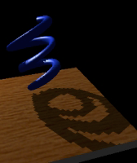
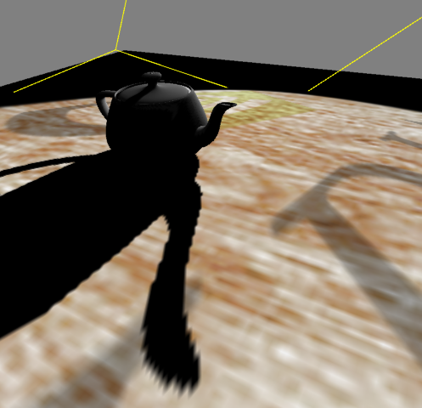
Проблемы
Качество тени зависит от размера текстуры
Подверженность алиасингу
Решения
Cascaded Shadow Maps
Trapezoidal Shadow Maps
Light Space Perspective Shadow Maps
Могут иметь резкие края
Решения
Percentage Closer Filtering
Smothies
Variance Shadow Maps

Slide 49
Ссылки
Shadow volume
Learn OpenGL. Карты теней

